Slide 1
人工智慧期末報告
學生：陳立恩S0822127

Slide 2

目錄
題目主題
研究動機
討論的過程與程式碼
數據介紹
程式碼說明
圖形對比
結論心得

Slide 3

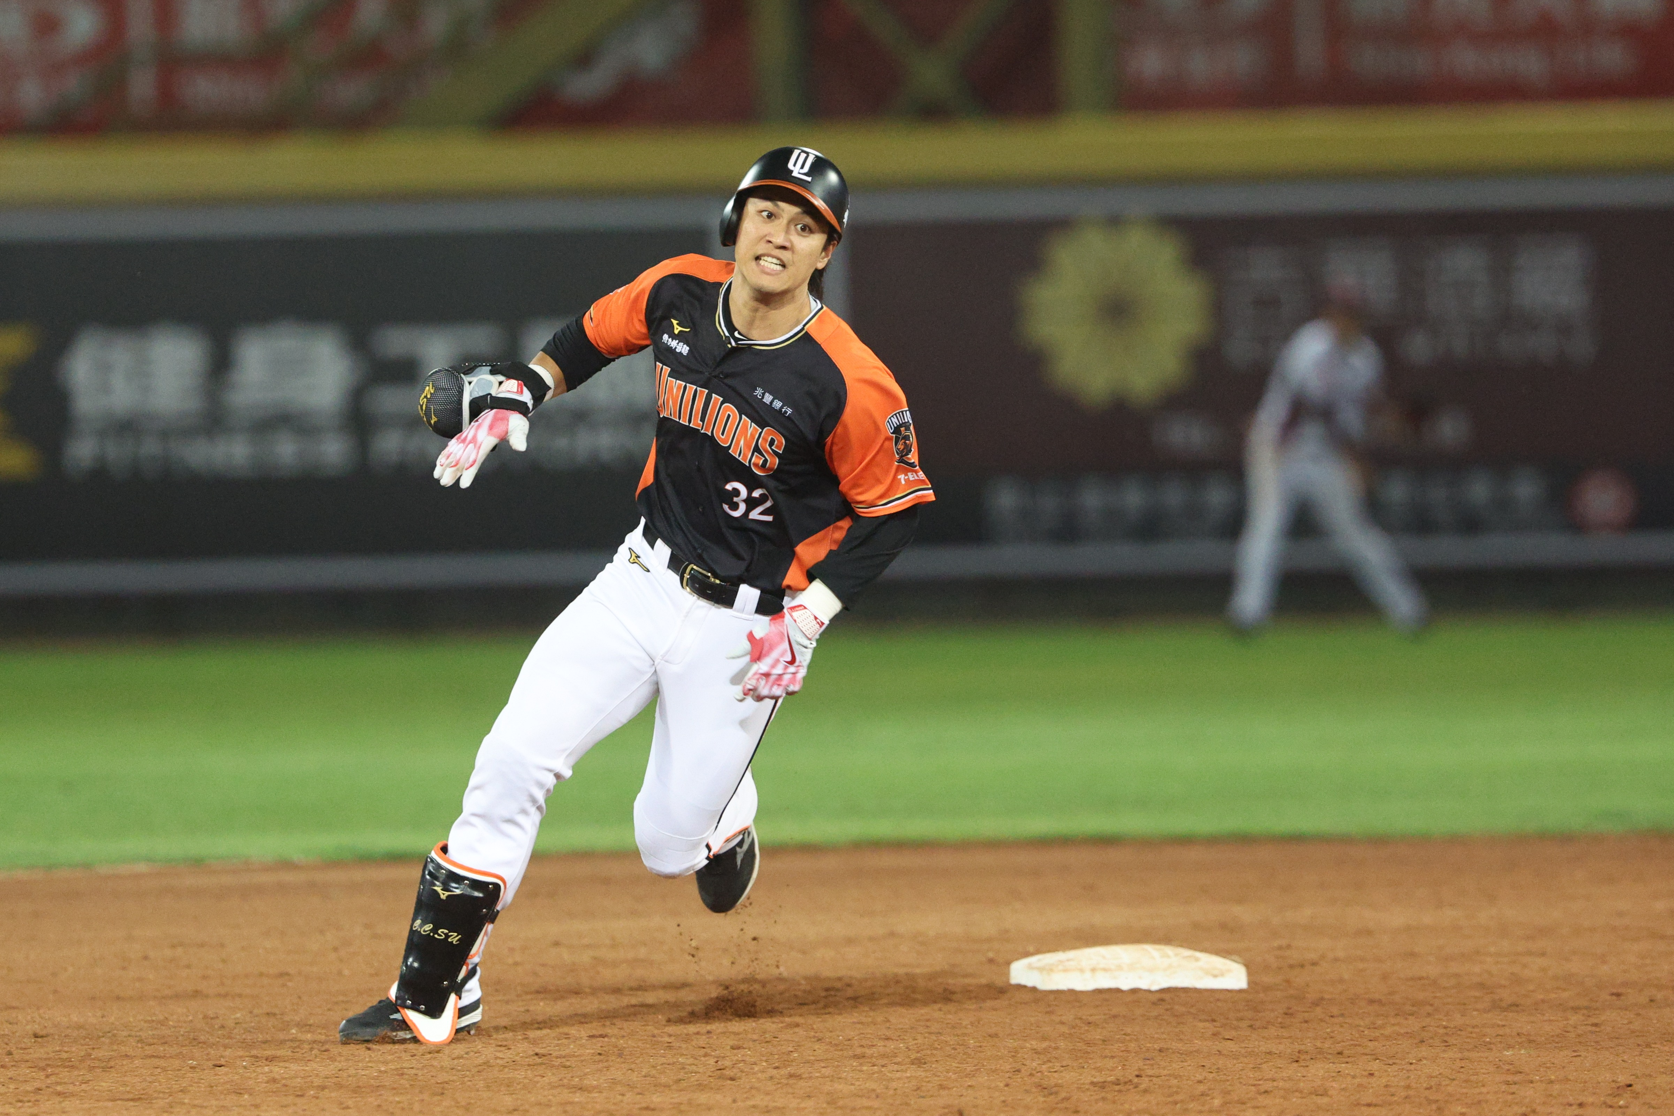
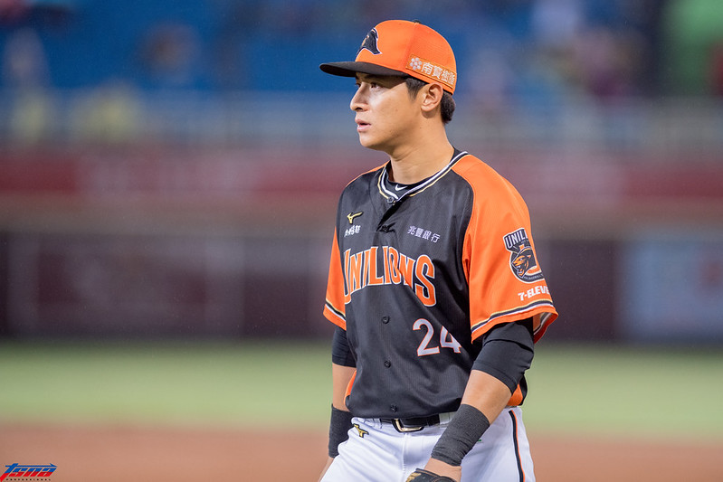
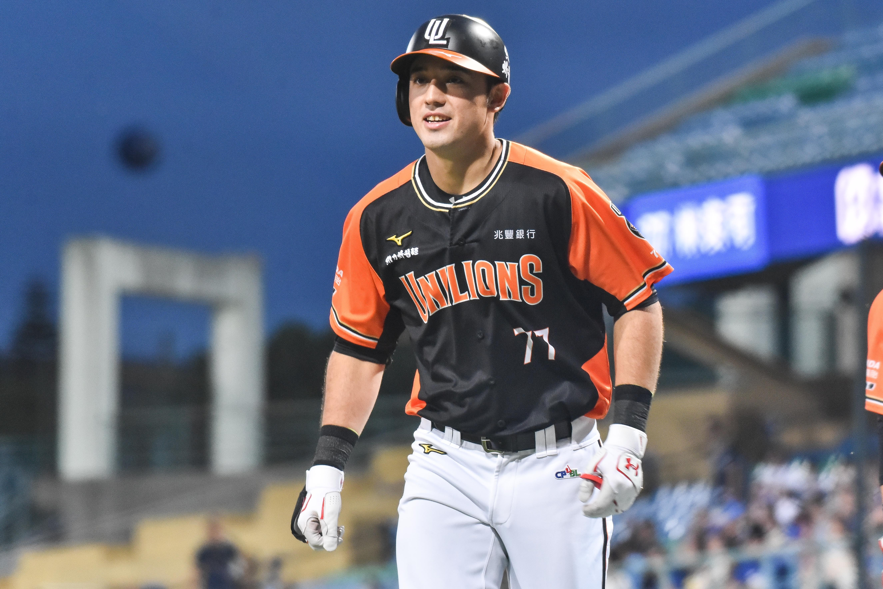
題目主題
統一7-ELEVEn獅隊打者表現與球隊是否勝利之探討

Slide 4


研究動機
動機：
統一7-ELEVEn獅隊經常會讓人有印象的打者皆是那幾位而已
在2022年時，有主力球員因受傷而導致當年戰績不理想
當主力打者輪休時，會讓人隊今天比賽不抱期待
問題：
真的如我們想像如此都只有那幾位打者出頭，隊伍才有機會勝利嗎
探討：
若果真如此，而這幾位球員與球隊勝利的重要性又有多少呢?

Slide 5
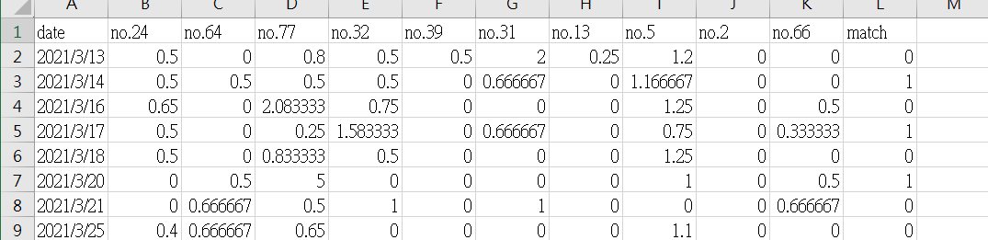
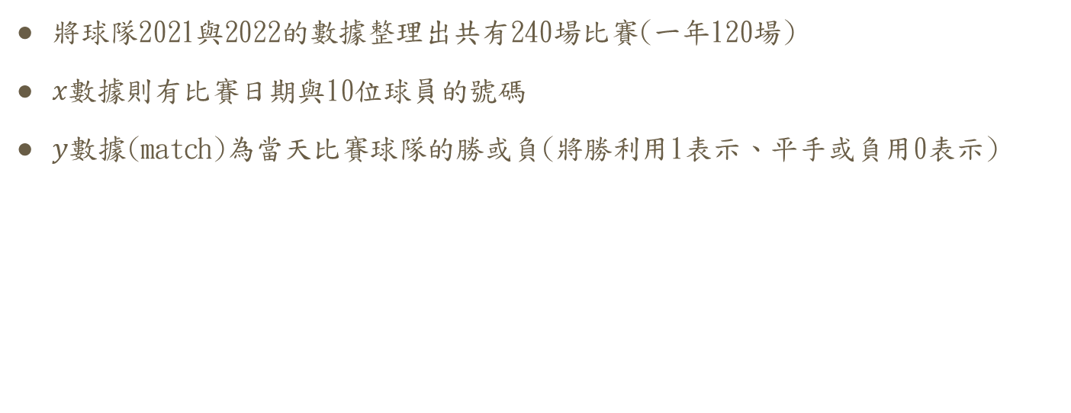
討論過程與程式碼-數據介紹
將球隊2021與2022的數據整理出共有240場比賽(一年120場)
$x$數據則有比賽日期與10位球員的號碼
$y$數據(match)為當天比賽球隊的勝或負(將勝利用1表示、平手或負用0表示)

Slide 6
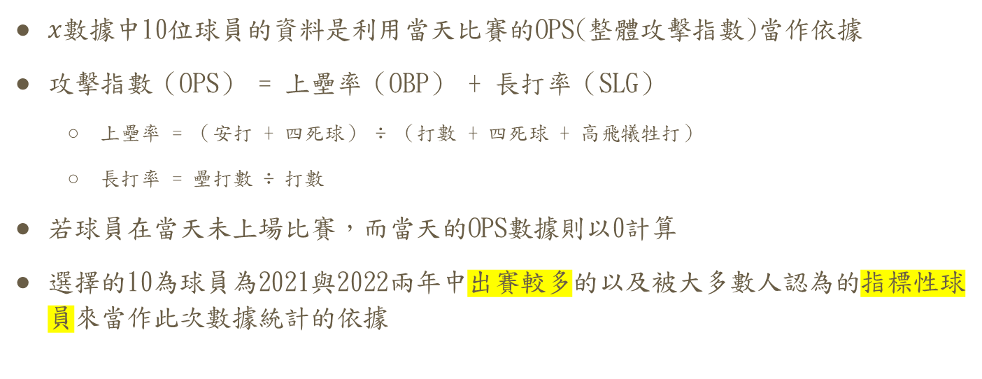
討論過程與程式碼-數據介紹
$x$數據中10位球員的資料是利用當天比賽的OPS(整體攻擊指數)當作依據
攻擊指數（OPS） = 上壘率（OBP） + 長打率（SLG）
上壘率 = （安打 + 四死球） ÷ （打數 + 四死球 + 高飛犧牲打）
長打率 = 壘打數 ÷ 打數
若球員在當天未上場比賽，而當天的OPS數據則以0計算
選擇的10為球員為2021與2022兩年中出賽較多的以及被大多數人認為的指標性球員來當作此次數據統計的依據

Slide 7
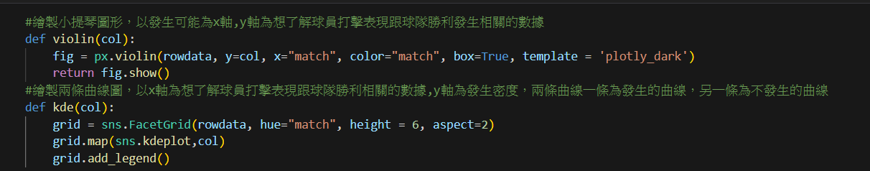
討論過程與程式碼-程式碼說明
經由整理數據之後，將數據以圖形表示

Slide 8
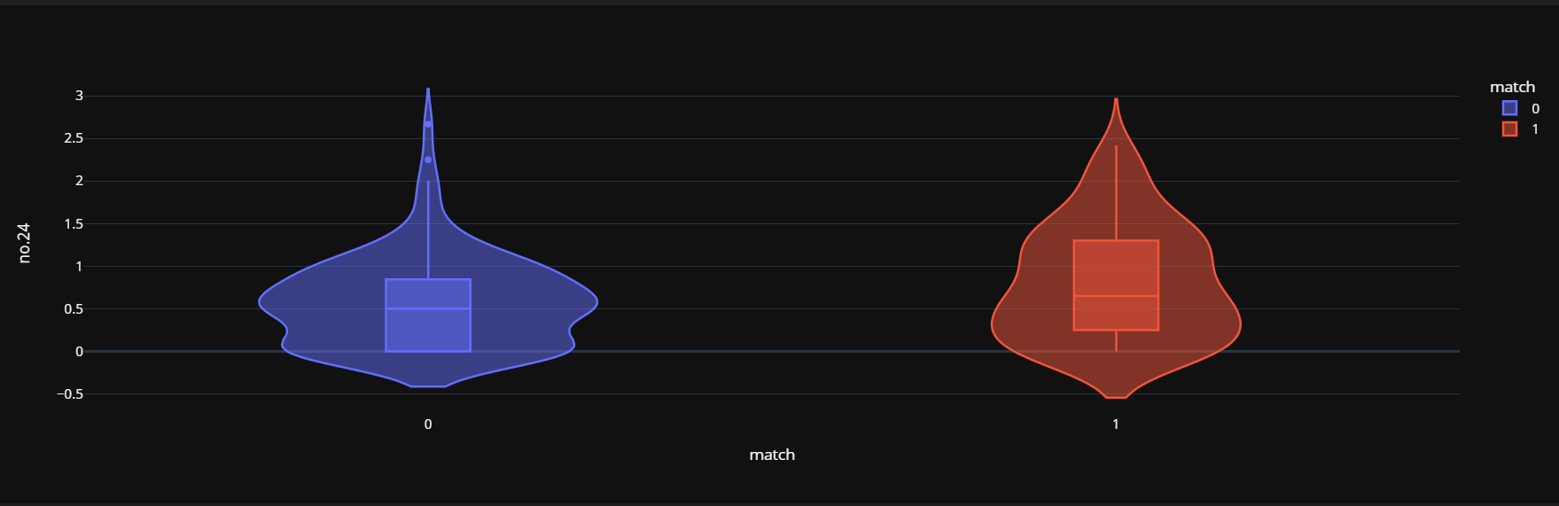
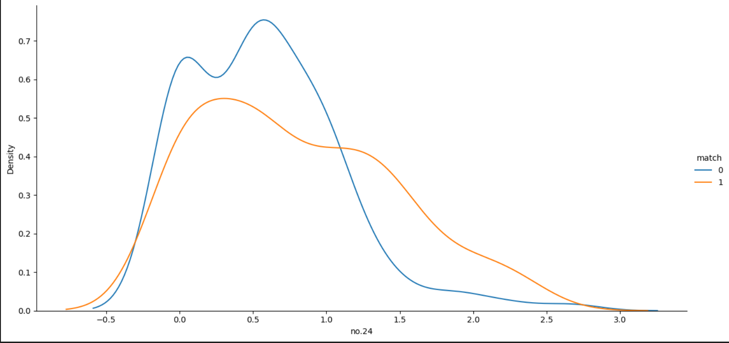
NO.24圖形對比
小提琴圖
曲線圖

Slide 9
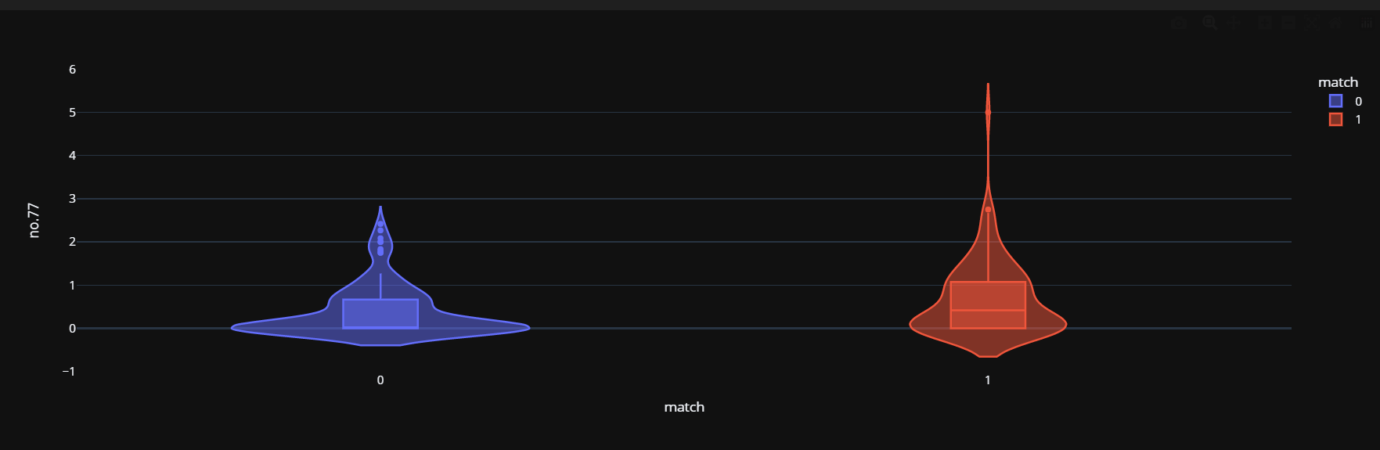
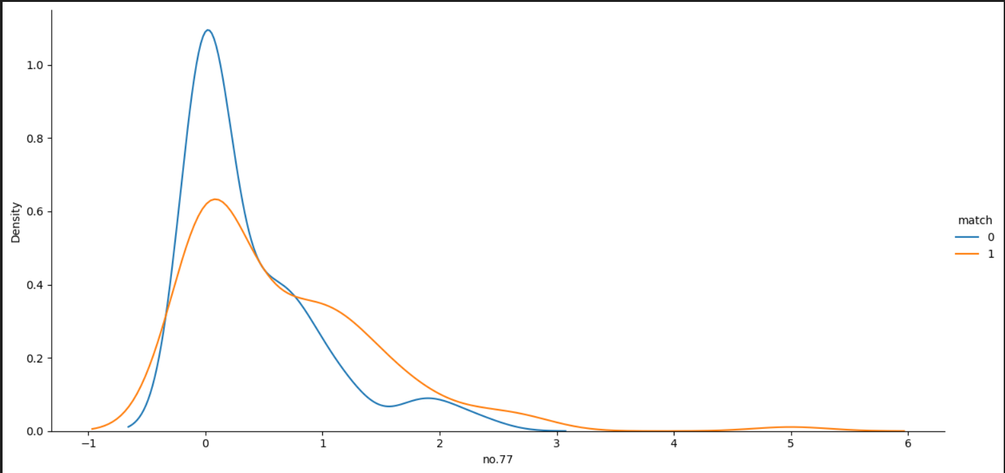
NO.77圖形對比
小提琴圖
曲線圖

Slide 10
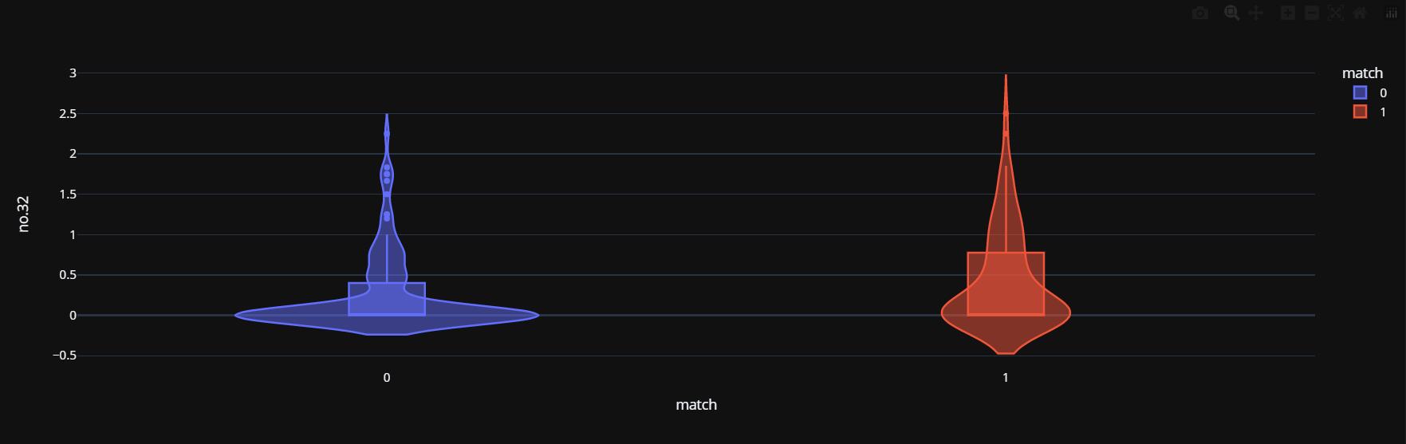
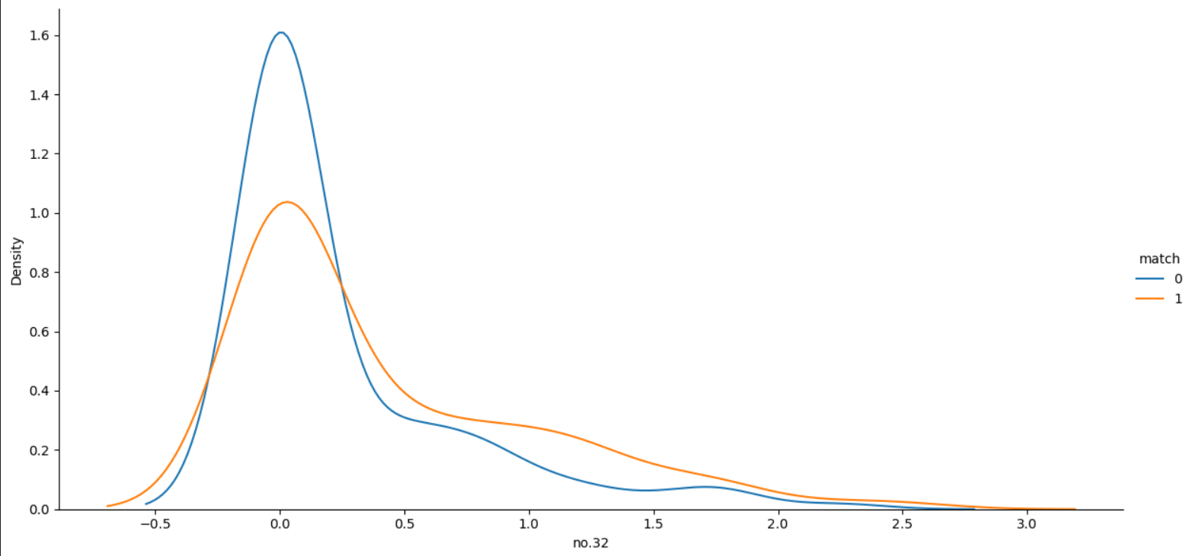
NO.32圖形對比
小提琴圖
曲線圖

Slide 11
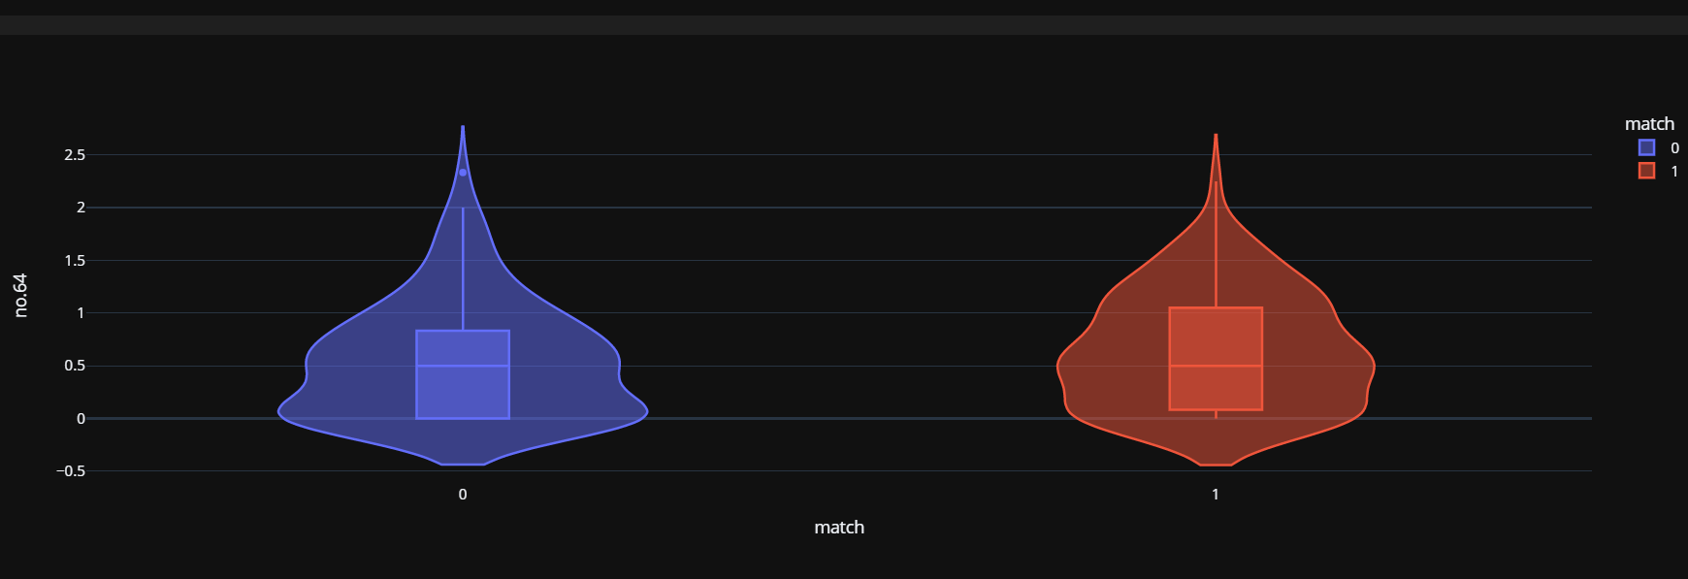
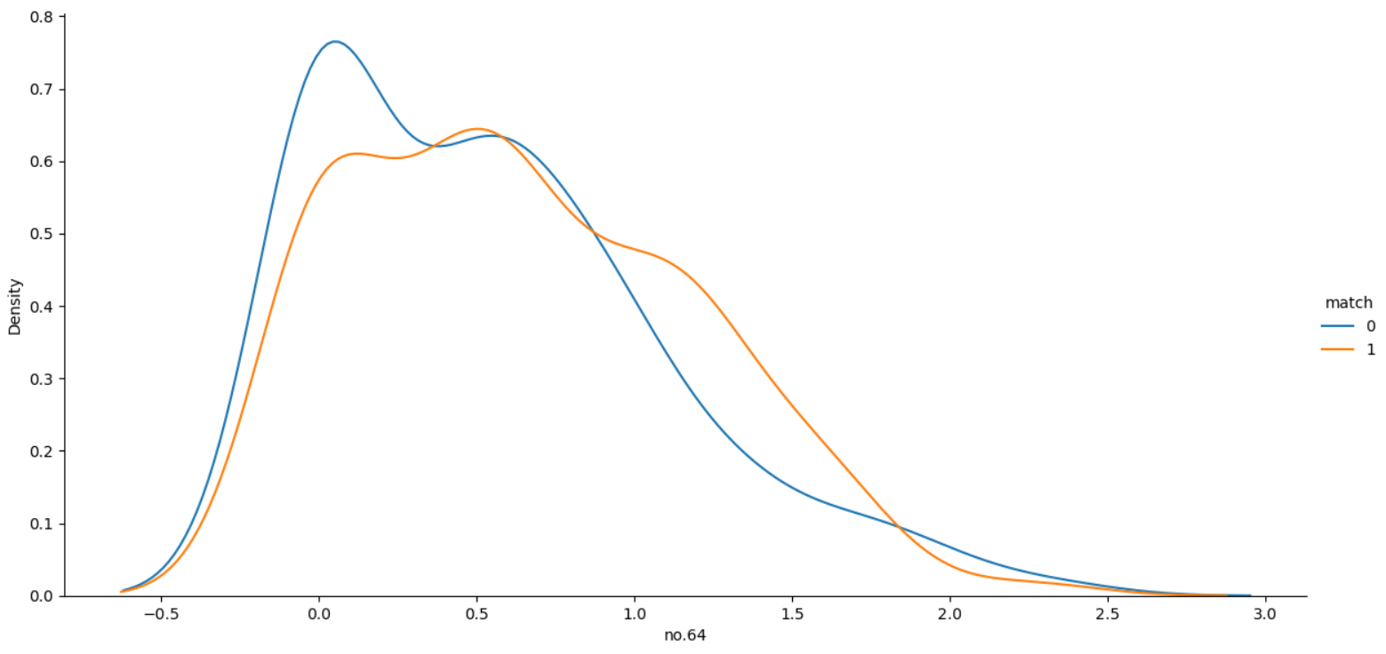
NO.64圖形對比
小提琴圖
曲線圖

Slide 12
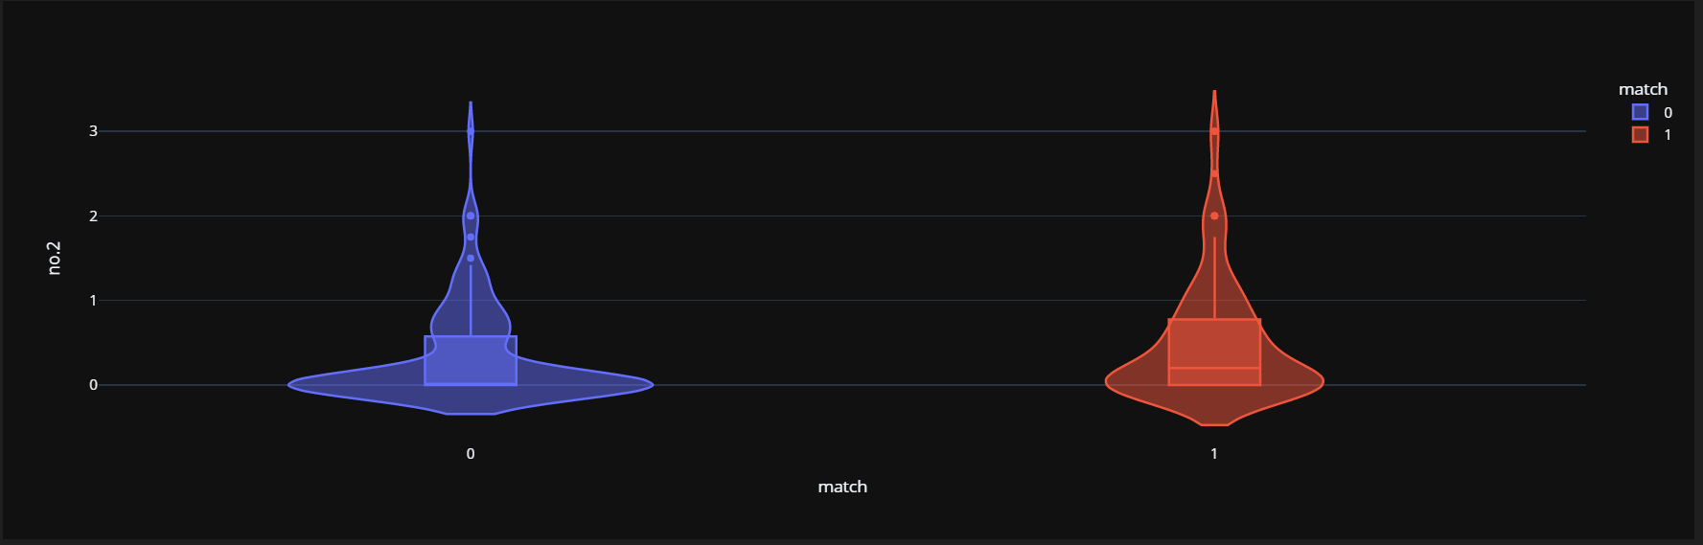
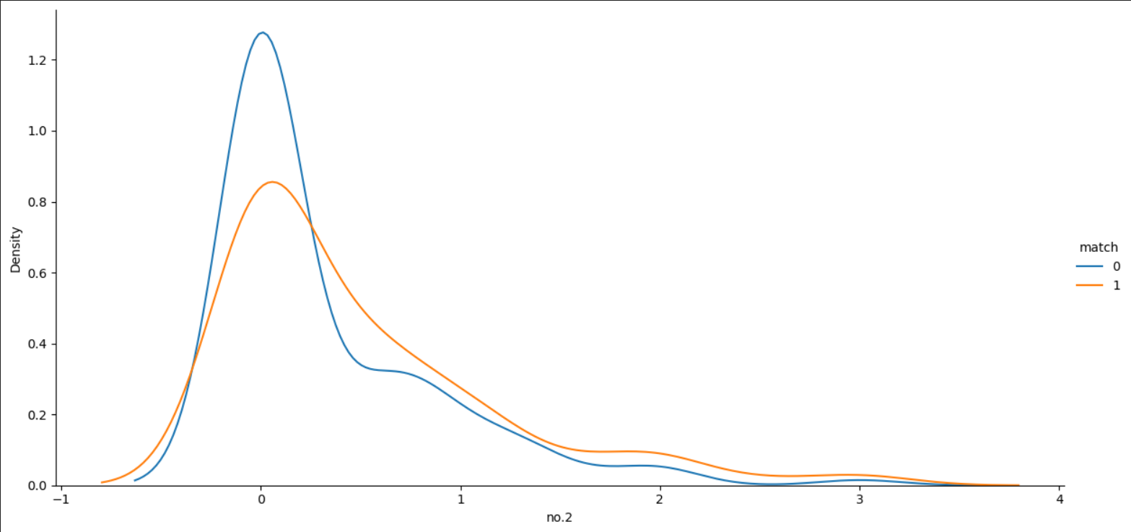
NO.2圖形對比
小提琴圖
曲線圖

Slide 13

圖形對比
經由以上對比
能夠清楚的感受到no.24在球隊中是最影響勝負的人
也會發現這兩年no.32和no.77好像不是影響勝負的主要因素
而在默默之中，好像no.64也是有很不錯的貢獻
深入思考
所以大家所認知的，no.24狀態是影響球隊勝負的主因
為何大家認為的no.32和no.77所表現出的不如原本預期的好

Slide 14
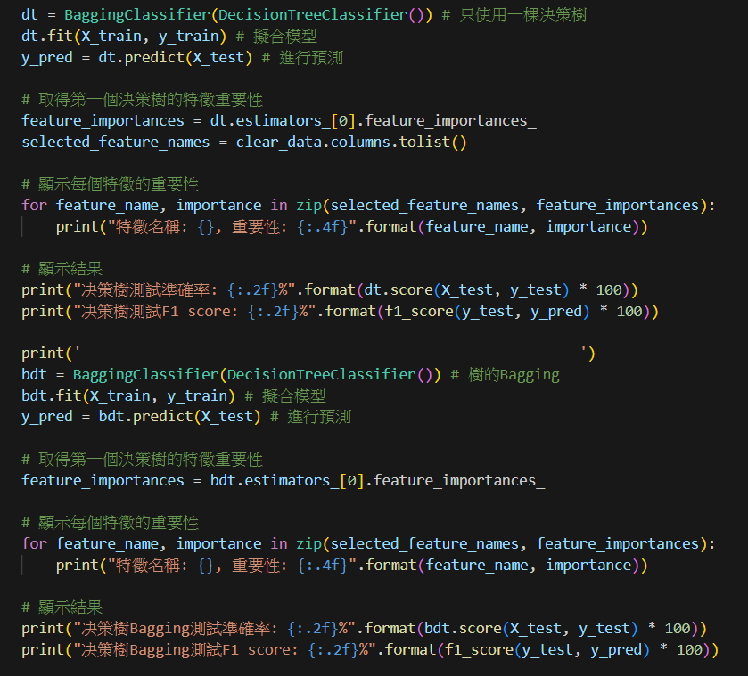
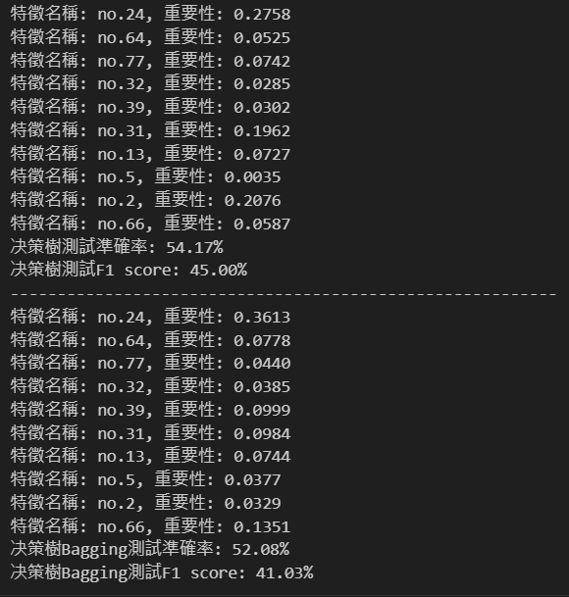
程式碼說明
利用bagging說明
可以比圖形說明得更直接
可以有切確的數字表現球員與球隊勝負的重要性

Slide 15
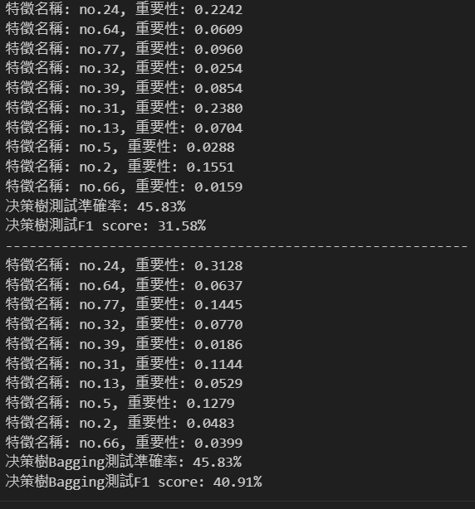
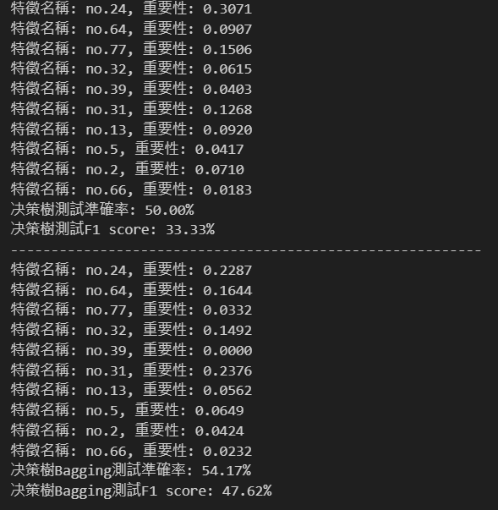
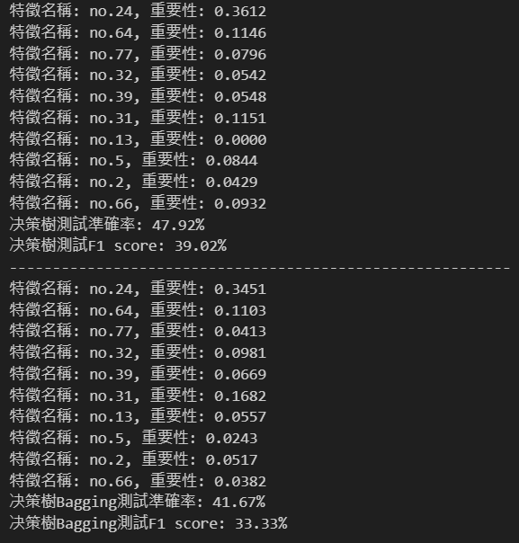
程式碼說明
經由多次bagging則可以發現，其實一開始想的no.24與球隊勝負真的有很大的關聯

Slide 16
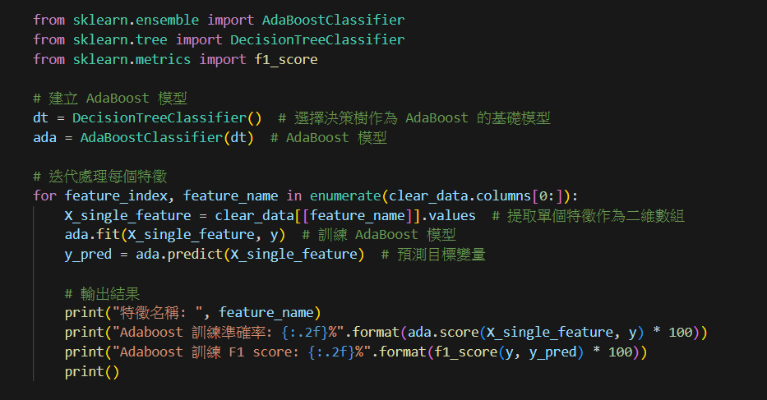
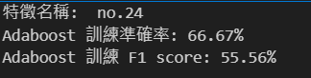
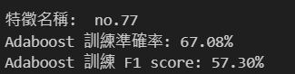
程式碼說明
利用Boosting預測
預測與球隊的勝負
而得到的數據no.24不比no.77高的因素

Slide 17
選手年度分析
2021與2022有極大差異的選手

Slide 18
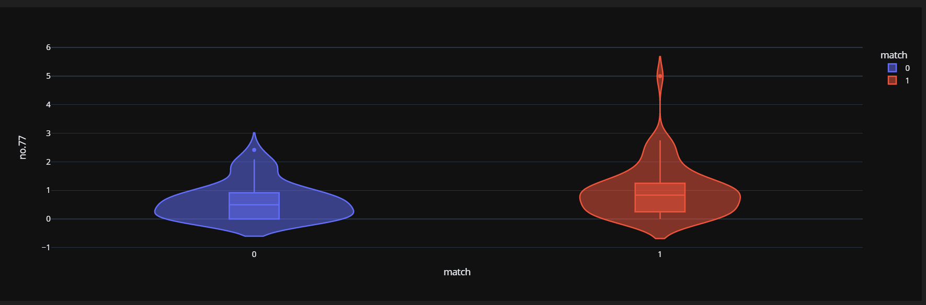
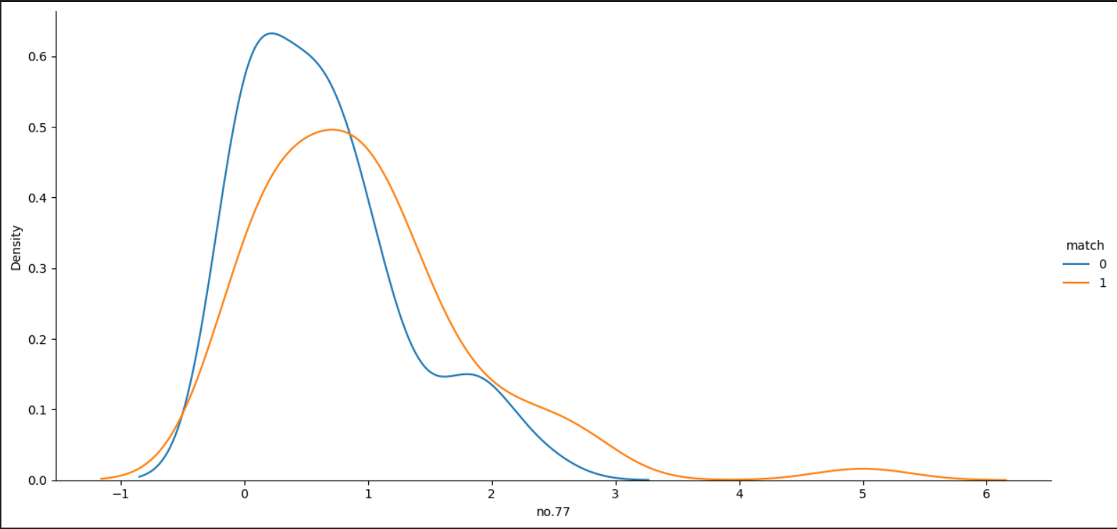
NO.77圖形對比-2021
小提琴圖
曲線圖

Slide 19
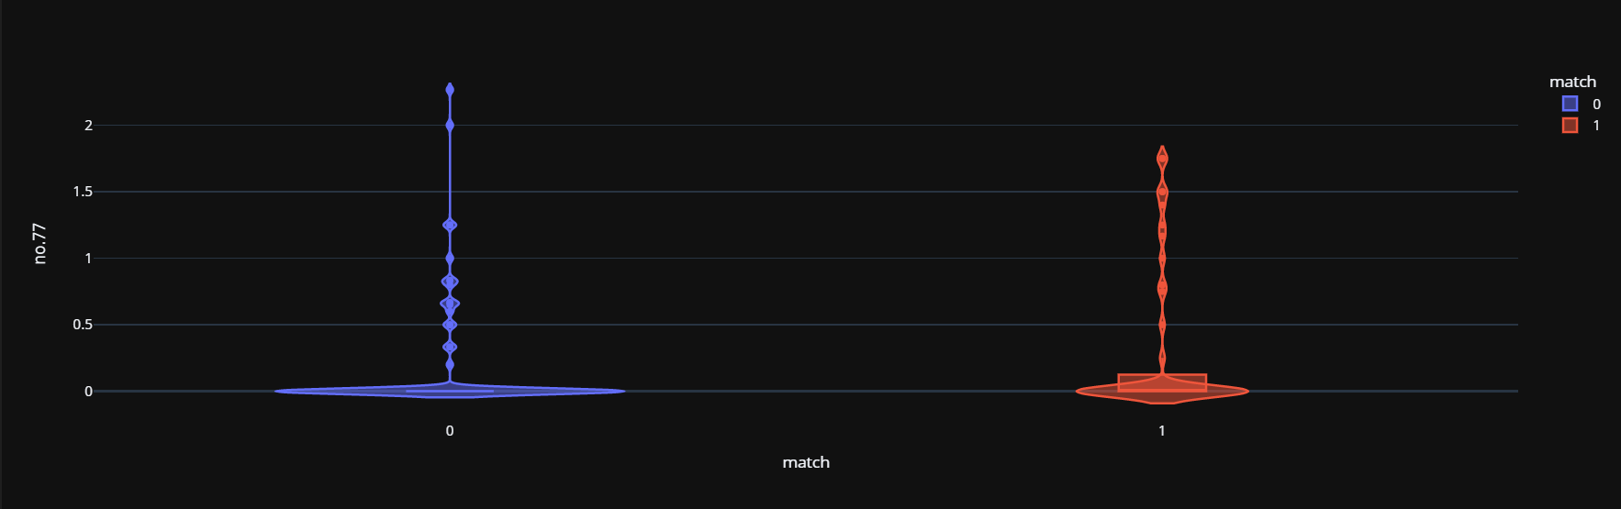
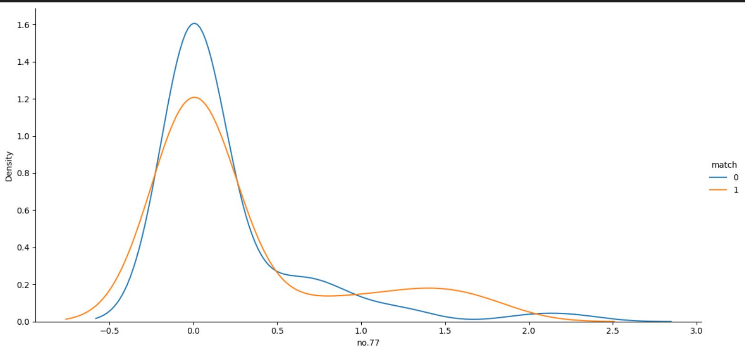
NO.77圖形對比-2022
小提琴圖
曲線圖

Slide 20
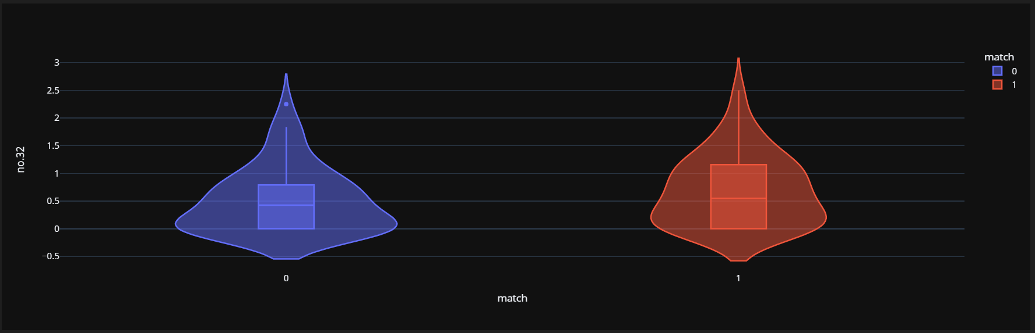
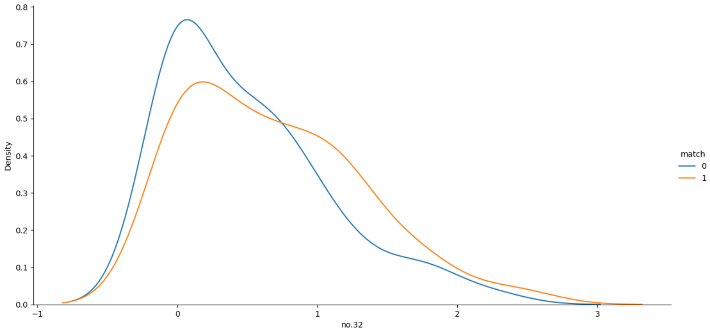
NO.32圖形對比-2021
小提琴圖
曲線圖

Slide 21
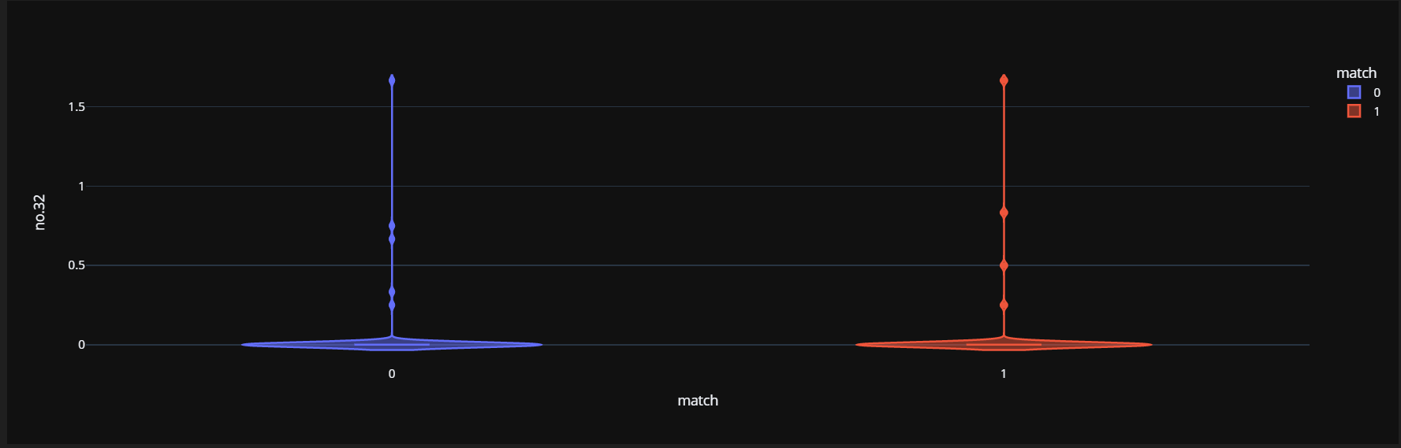
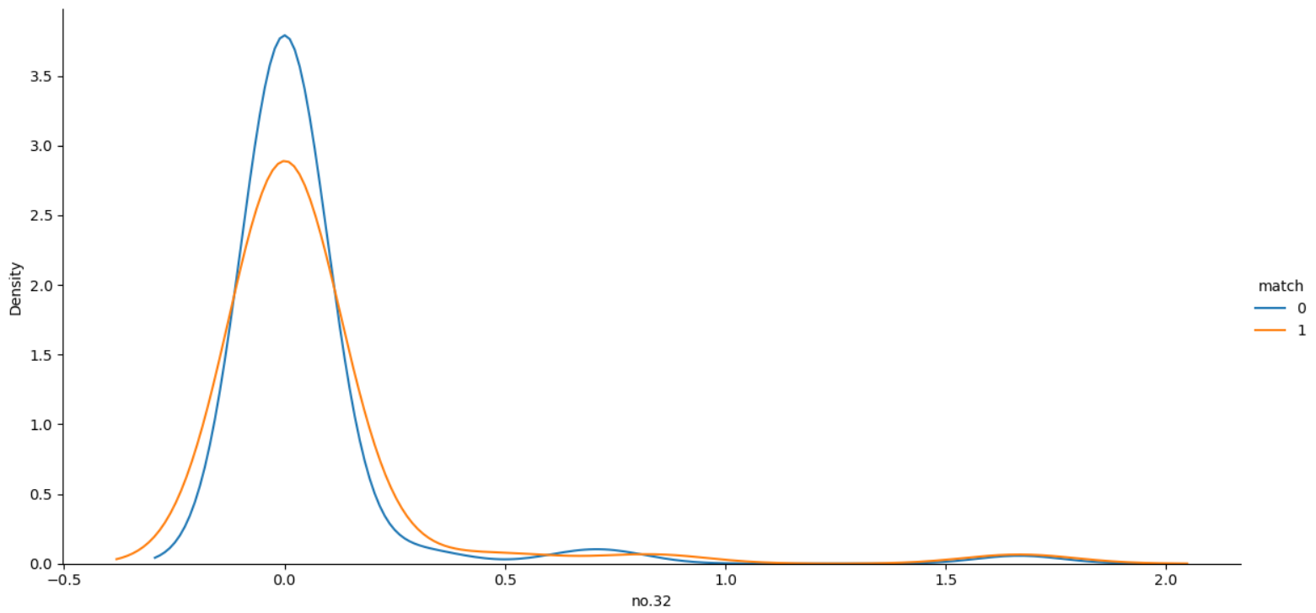
NO.32圖形對比-2022
小提琴圖
曲線圖

Slide 22
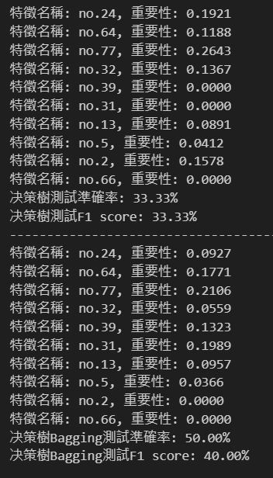
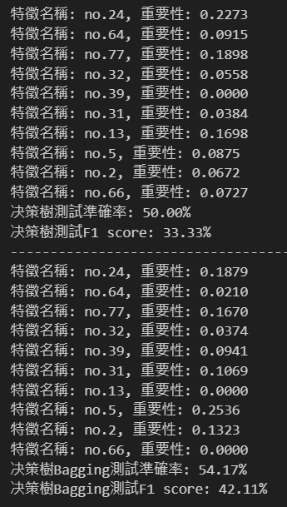
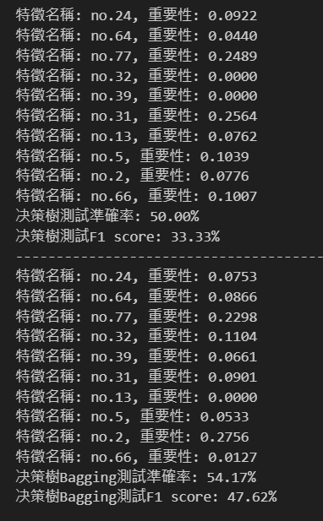
程式碼說明
利用bagging-2021

Slide 23
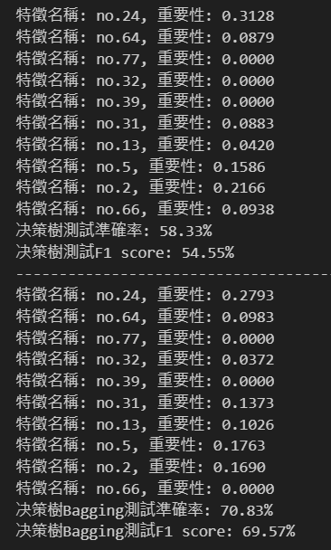
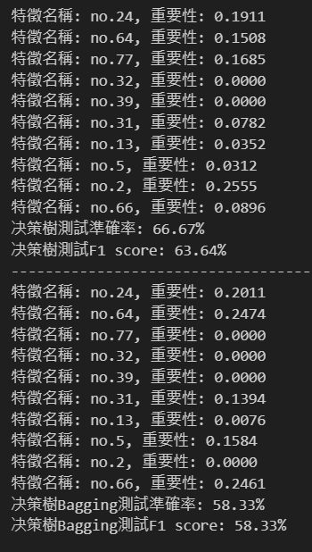
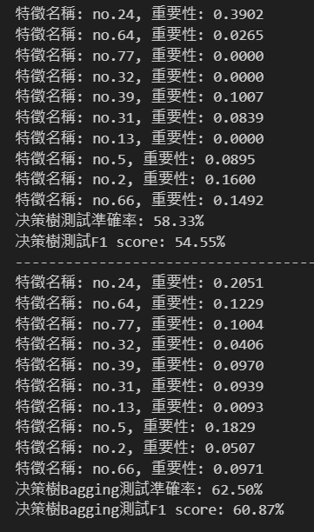
程式碼說明
利用bagging-2022

Slide 24
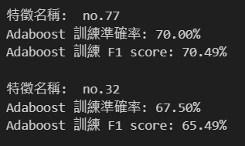
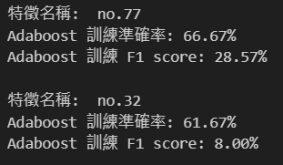
程式碼說明
2021的Boosting預測
2022的Boosting預測

Slide 25
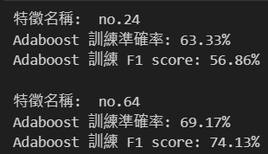
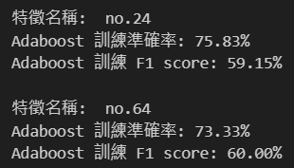
程式碼說明
2021的Boosting預測
2022的Boosting預測

Slide 26
結論與心得
結論
可以知道哪幾位選手是相對隊伍來說是重要的
雖然知道是重要的，不過由於比賽的瞬息萬變，不能夠只因OPS就做出哪位選手的重要性
若再運用防守數據、投手數據等等可以讓球隊的整體數據更加接近完美
心得
知己知彼，所以對於對手的資料也需要去做出明確的數據分析。雖然從感受上可以很明顯地知道哪幾位選手的重要性，但經過數據後的分析，能夠更加支持自己的想法。而且從中或許能夠找到一些表現或許不是那麼亮眼，但其實在默默當中也是為球隊付出的球員，在對戰時候可以更加小心。

Slide 27
謝謝聆聽

